Slide 1

GTAF装置（n, γ）截面测量实验
反角白光中子实验装置用户研讨会报告
报告人：栾广源 邮箱：lgyciae@hotmail.com
GTAF组成员：张奇玮，栾广源，吴鸿毅，孙琪，邹翀，罗淏天，陈玄博，王晓宇，贺国珠，任杰，阮锡超
核物理研究所/核数据重点实验室 中子物理研究室
2024.8.24

Slide 2
报告内容
背景和意义
实验系统
年度进展
小结与展望

Slide 3
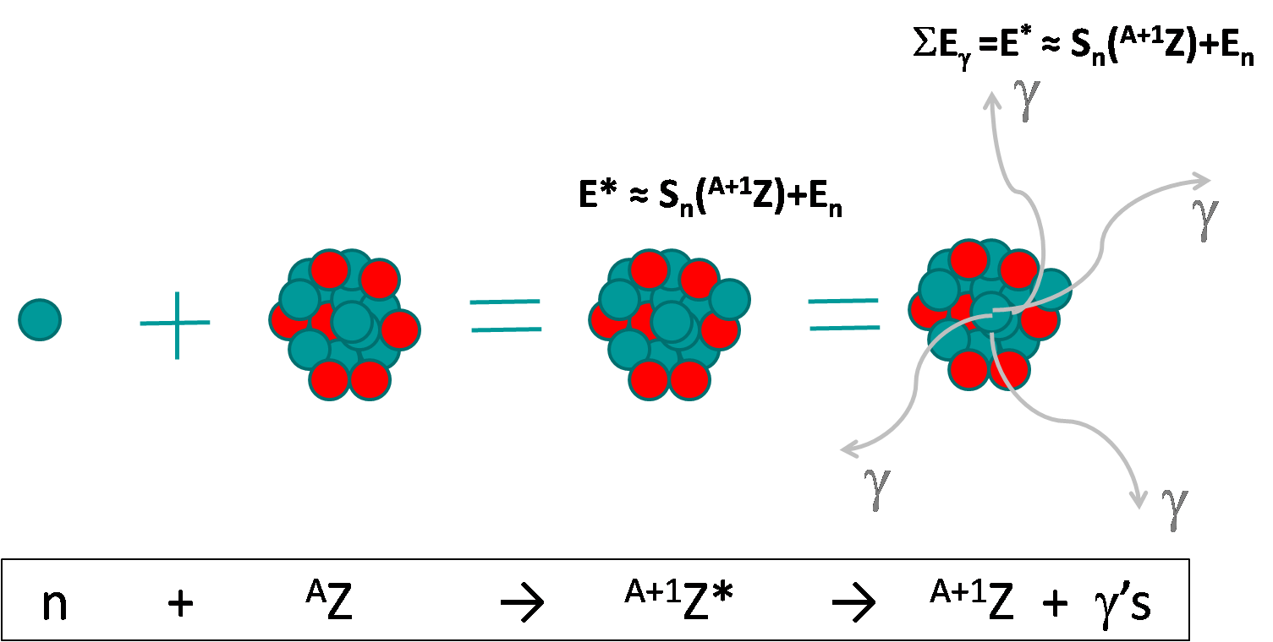
中子辐射俘获反应截面及其意义
^{A}Z(n, γ) ^{A+1}Z
重要性：
引起中子消失：
  在 keV能区，尤其是共振能区，该反应是引起中子消失的主要核反应，因此对先进核能系统的设计与研究而言具有非常重要的意义；
生成更重的核素：
  是宇宙大爆炸理论中较重元素（Z＞26）的主要合成途径，是核天体物理研究中元素丰度分布及宇宙演变部分理论模型的基础.
定义：原子核吸收一个中子，并释放出γ射线。

Slide 4
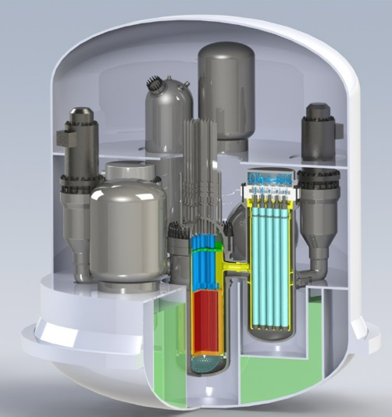
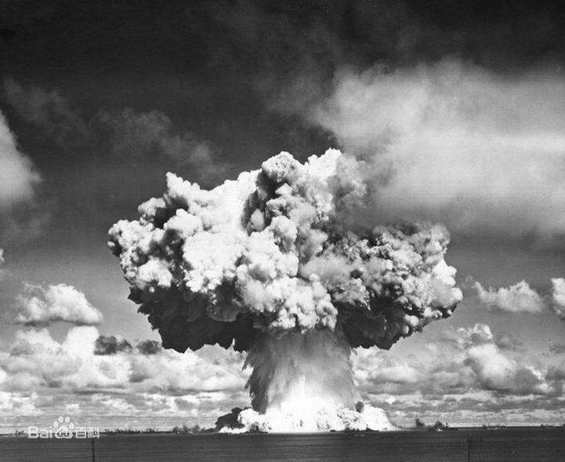
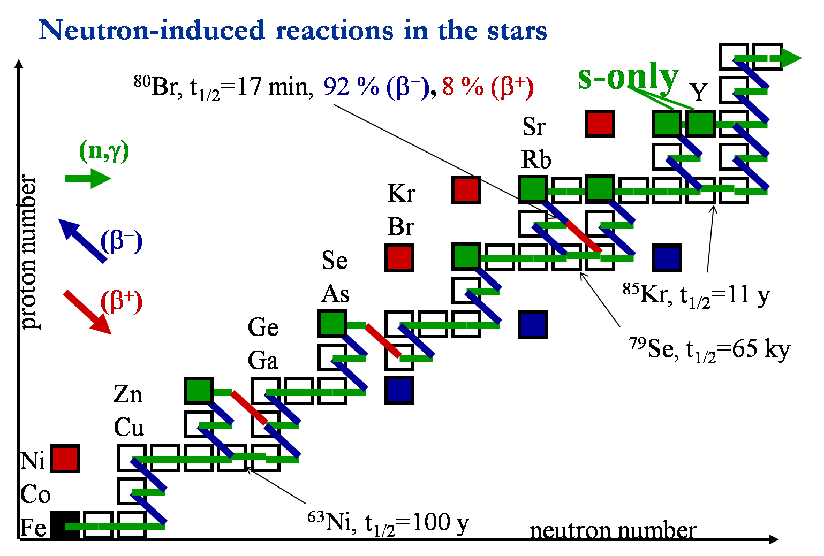
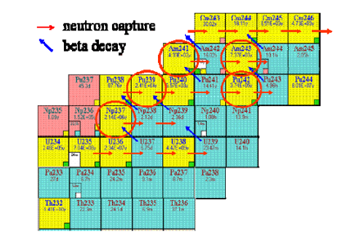
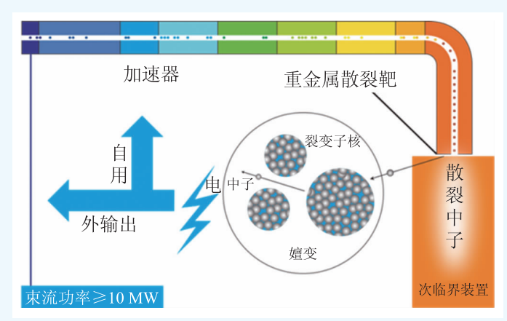
中子辐射俘获反应截面的应用
1、核能系统设计
2、核装置设计
3、核天体物理学
4、核燃料循环
5、燃料增殖与嬗变

Slide 5
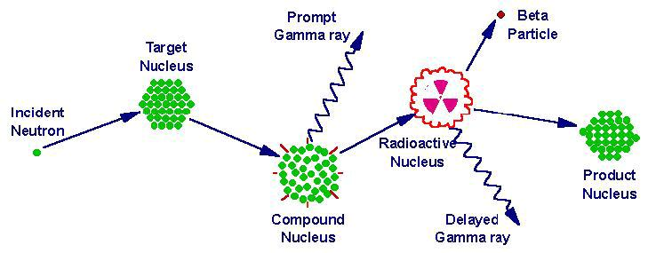
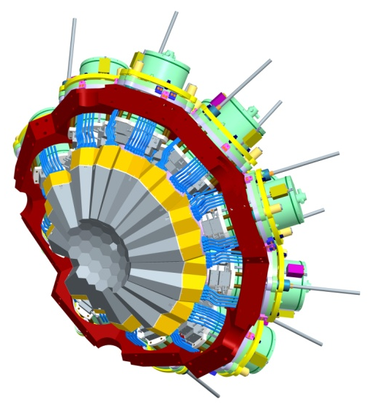
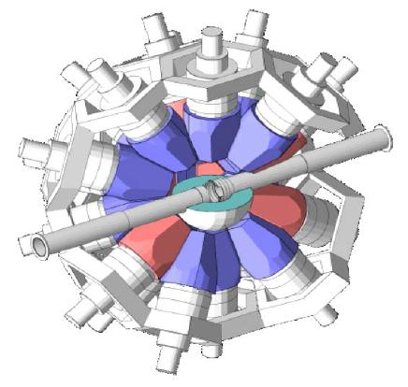
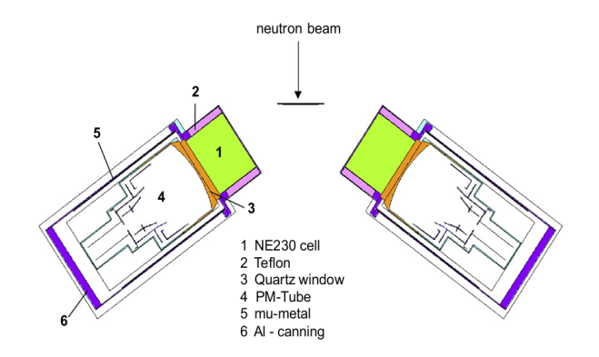
中子辐射俘获反应截面测量方法
中子俘获反应截面测量方法：
活化法
直接测量法——瞬发γ射线法
高分辨率γ射线探测系统
总能量型γ射线探测系统
全吸收型γ射线探测系统
高纯锗探测器
C6D6系统
基于BaF₂的GTAF

Slide 6
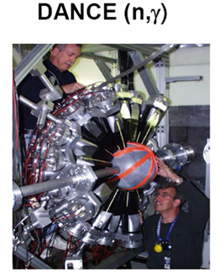
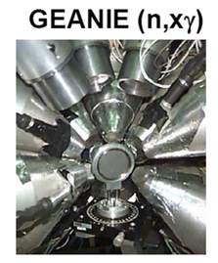
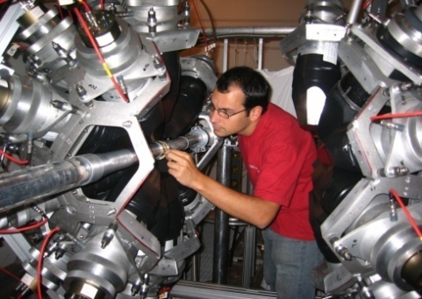
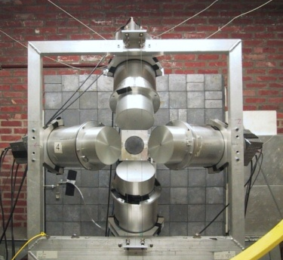
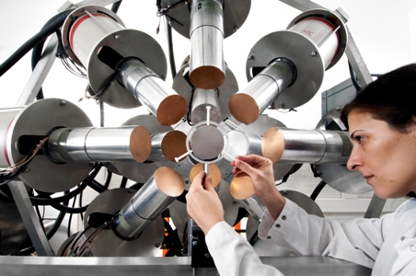
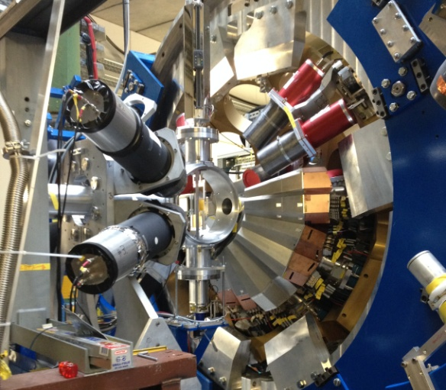
国内外相关装置
欧洲 CERN：TAC（BaF₂）、 C₆D₆、HPGe (n,xn)
欧洲 GELINA（电子加速器）：HPGe + BGO
美国 LANL：DANCE（BaF₂）、GEANIE (n,xn)（HPGe+BGO）
日本 J-PARC：HPGe
中国 CIAE C6D6（任杰） GTAF（ BaF₂ ）CSNS HPGe（蒋伟）
TAC
C₆D₆
HPGe (n,xn)
日本HPGe

Slide 7
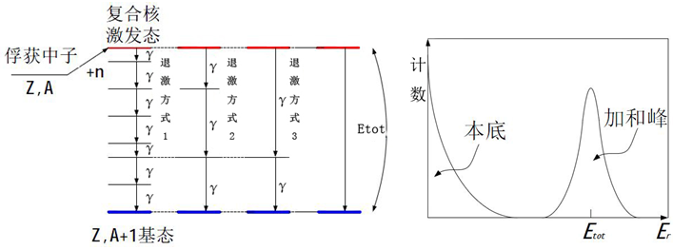
全吸收型伽马测量装置工作原理
全吸收型伽马测量装置，是一类具有接近4π立体角和高探测效率的伽马测量装置，其对复合核退激产生的级联伽马射线的探测效率接近100%。通过伽马多重性、加和能来确定（n, γ）事件。
通过对（n, γ）事件级联伽马射线的符合测量，可以降低其他反应道出射γ的干扰，降低实验本底；
在针对稀有样品、放射性样品及小反应截面样品的测量中具有优势。
Notes:
退激路径不同，但级联伽马射线总能量相同

Slide 8
二. 实验系统
CSNS Back-n
GTAF装置组成
数据获取系统
数据处理方法
Notes:
研究背景
主要研究内容
研究方案及进度安排
预期达到的目标和预期创新点
预计研究过程中可能遇到的困难和需解决的关键问题及解决的措施
为完成课题已具备和所需的条件及经费
当前进展

Slide 9
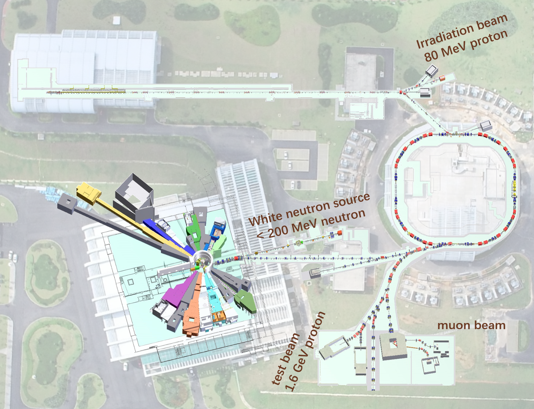
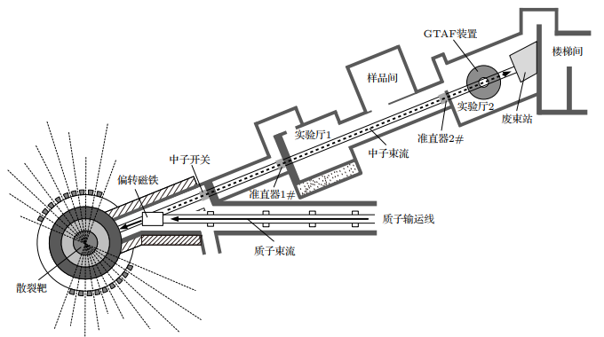
CSNS和Back-n 简介
50keV
负氢离子源
80MeV
漂移管直线加速器
3MeV
RFQ
快循环同步加速器
1.6GeV，25Hz
63μA
中子能谱宽：0.0253eV-300.0MeV
中子注量率高 :10⁶-10⁷ n/cm²/s (80m,100kW)
能量分辨率较好：0.6%（<1keV）
功率提升：
2018年9月，20kW；2019年1月，50kW；
2019年10月，80kW；2020年3月，100kW;
2022年，125kW；2023年，140kW;
2024年，160kW ……

Slide 10
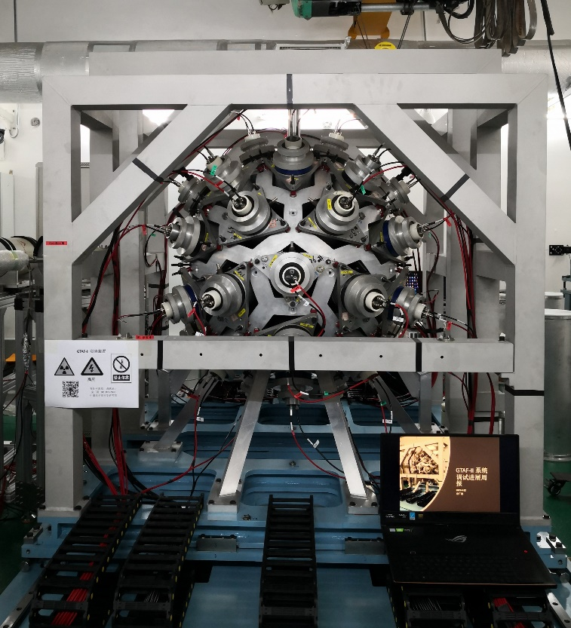
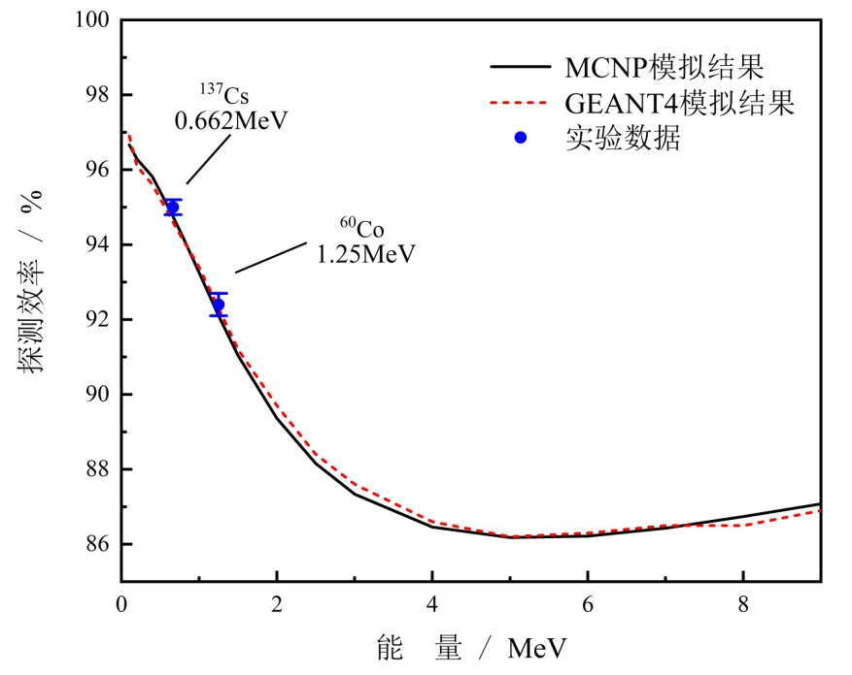
GTAF装置组成
BaF₂晶体探测器，台架，高压电源系统，电子学系统，真空管道和中子吸收体；
40块BaF₂晶体探测器：六棱28个、五棱12个；覆盖立体角95.24%
γ探测效率曲线

Slide 11
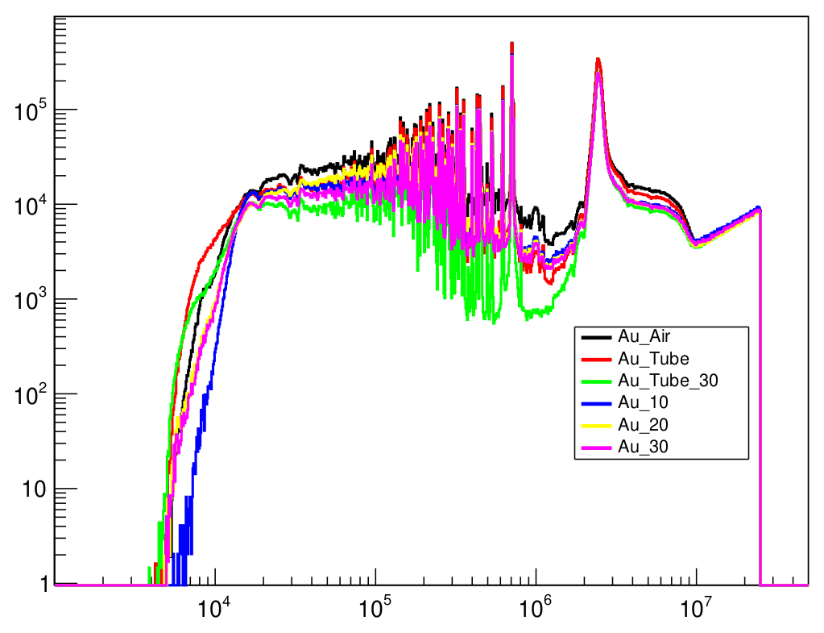
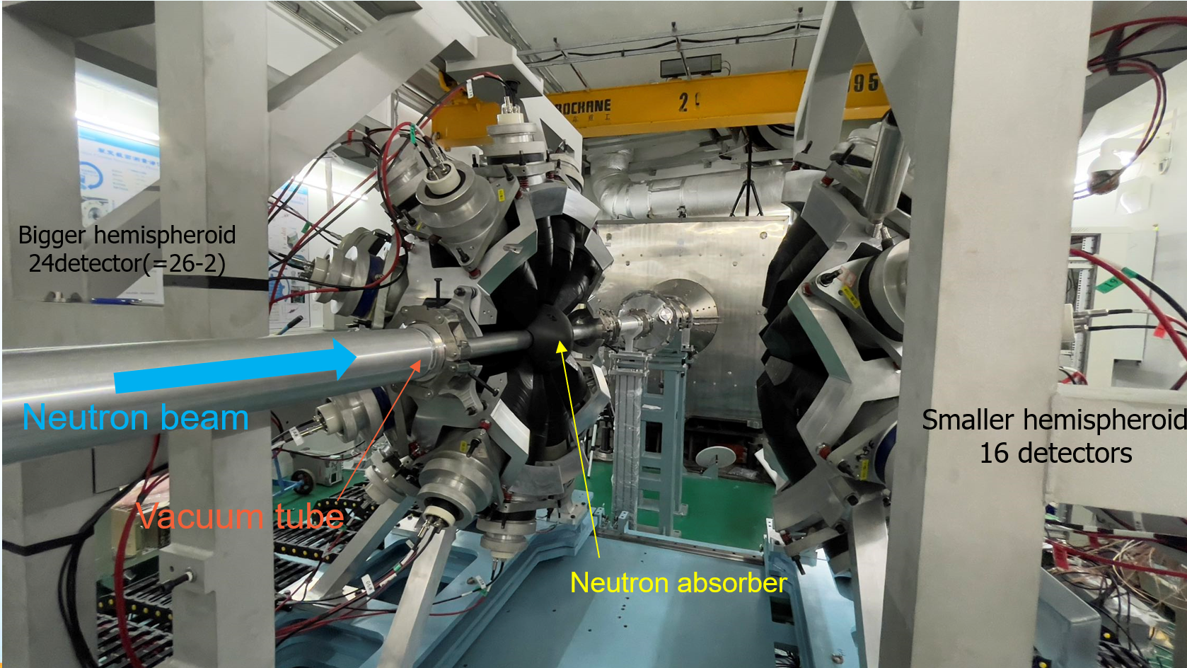
实验设置
样品 | 尺寸（mm） | 纯度 | 实测质量（g）
¹⁹⁷Au | Φ40×0.2 | 99.99% | 4.81
¹⁶⁹Tm | Φ40×0.5 | 99.99% | 5.64
^{Nat}C | Φ40×2.0 | 99.95% | 4.69
空气环境下的GTAF-II实验，中子束流会被真空钛窗和空气散射而导致环境中子本底上升，采用真空管道可以降低这两者的影响。
在样品和探测器之间布置中子吸收体，可以降低样品散射中子对实验的影响。

Slide 12
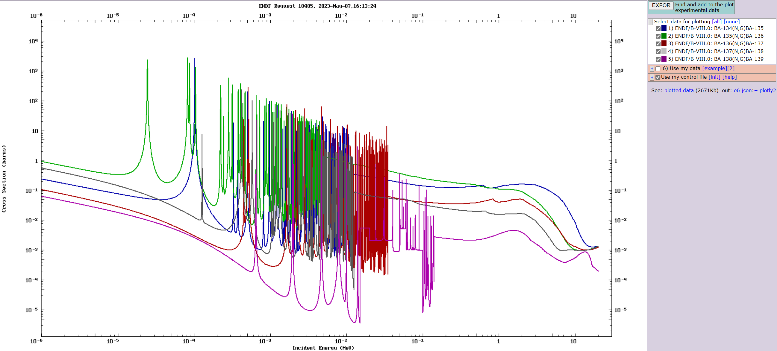
（n, γ）本底事件的来源
实验系统主要材料天然丰度及(n, γ)反应Q值
核素 | 丰度 | (n, γ)Q值
¹³⁴Ba | 2.417% | 6972.0 keV
¹³⁵Ba | 6.592% | 9107.7keV
¹³⁶Ba | 7.854% | 6905.6keV
¹³⁷Ba | 11.232% | 8611.7keV
¹³⁸Ba | 71.698% | 4732.4keV
¹⁹F | 100% | 6601.34keV
⁴⁸Ti | 73.72% | 8142.38keV
²⁷Al | 100% | 10833.3keV
⁵⁶Fe | 92% | 7646.2keV
Notes:
之所以这样做是因为

Slide 13
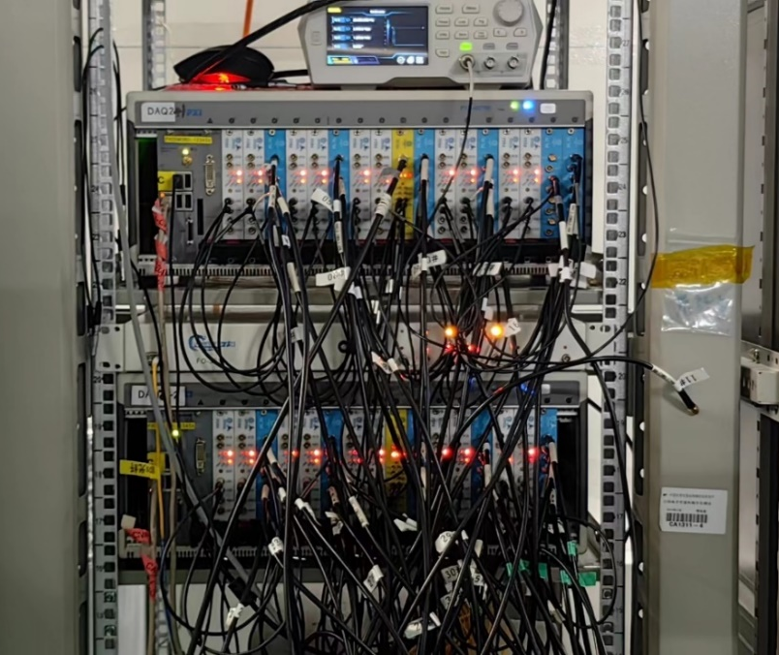
GTAF装置的数据获取系统1
GTAF的数据获取系统1：
共用电子学系统（科大）+数据采集系统（顾旻浩）
改进后的共用电子学系统正在测试中（集成度等性能更高）
Notes:
GTAF-II装置的BaF₂探测器产生的是负信号，使用0~-800mV的ADC动态范围，并采用0.27倍的SCM，因此实际输入信号的量程可达-2800mV。每张SCM有四通道。FDM是一个两通道的数字化器，具有高性能ADC（采样精度12位，采样率1GSPS）

Slide 14
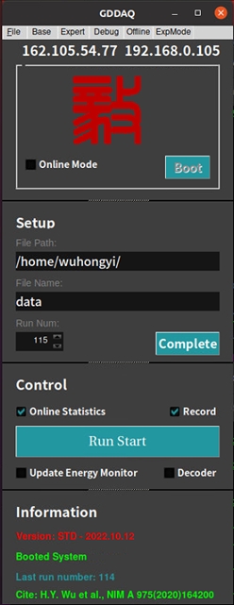
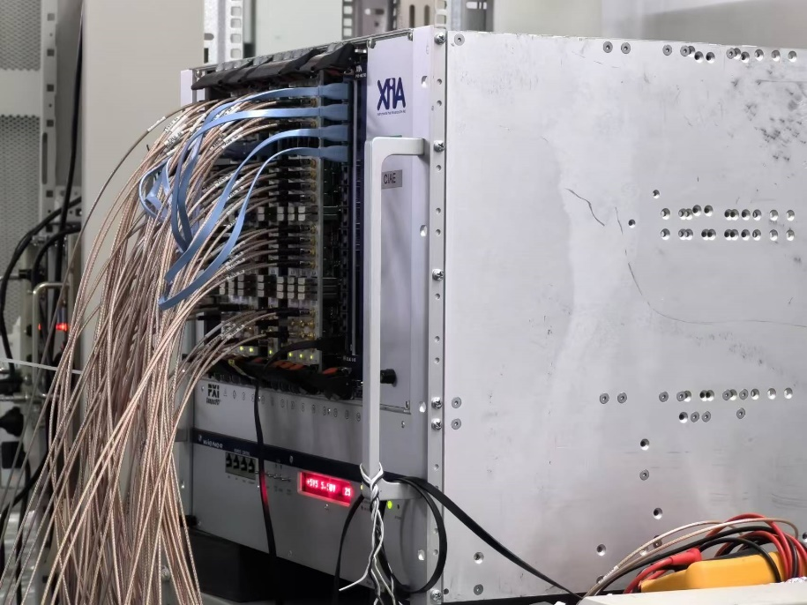
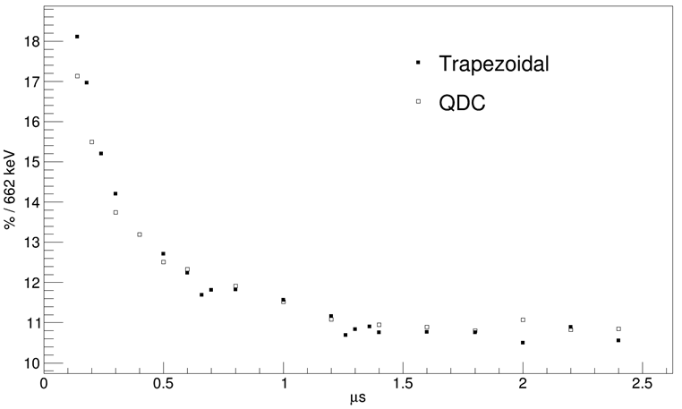
GTAF装置的数据获取系统2（GDDAQ）
多重性≥2, 100ns符合时间窗，单个探测器设置能量阈值（10keV）；
分能区采集，eV区堆积概率低，不采波形，同时使用梯形算法和分段QDC采集；
keV及以上能区，采集60us内的全部波形。
Notes:
梯形算法跟 QDC 是等价的，但是梯形算法一定程度上能够解析叠加在前一个脉冲拖尾的事件，但是 QDC 算法不能。

Slide 15
实验数据处理流程

Slide 16
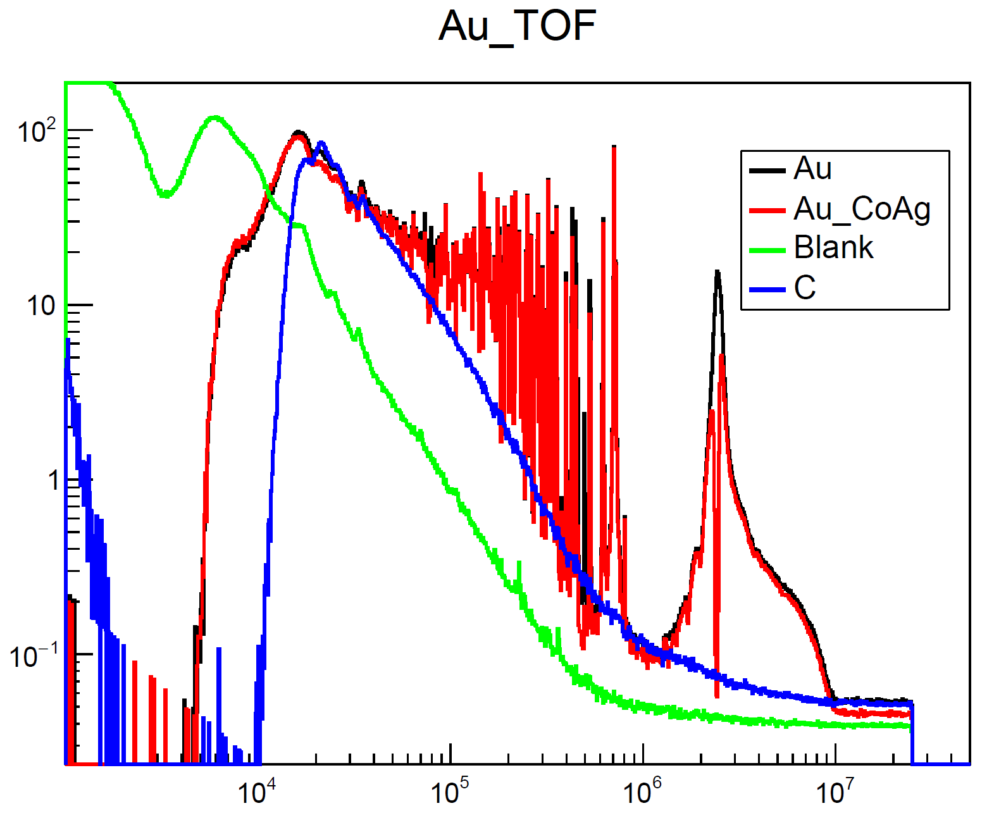

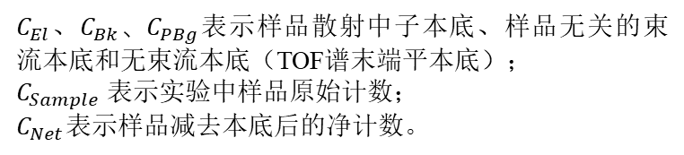

本底扣除方法
$$C_{Sample_Net}=C_{Sample}−C_{Bk}−C_{Sample_PBg}−C_{Sample_El}$$
$C_{El}$、$C_{Bk}、C_{PBg}$表示样品散射中子本底、样品无关的束流本底和无束流本底（TOF谱末端平本底）；
$C_{Sample}$ 表示实验中样品原始计数；
$C_{Net}$表示样品减去本底后的净计数。
C、Pb主要是散射截面贡献，因此：
$$C_{C_El}=C_{C}−C_{Bk}−C_{C_PBg}$$
使用η表示待测样品与C样品的散射中子贡献比值，则：
$$C_{Sample_Net}=C_{Sample}−C_{Bk}−C_{Sample_PBg}−{η∙C}_{C_El}$$
根据确认η的方法的不同，分为吸收片定量法、模拟计算扣除法、TOF-加和能二维谱扣除法三种

Slide 17
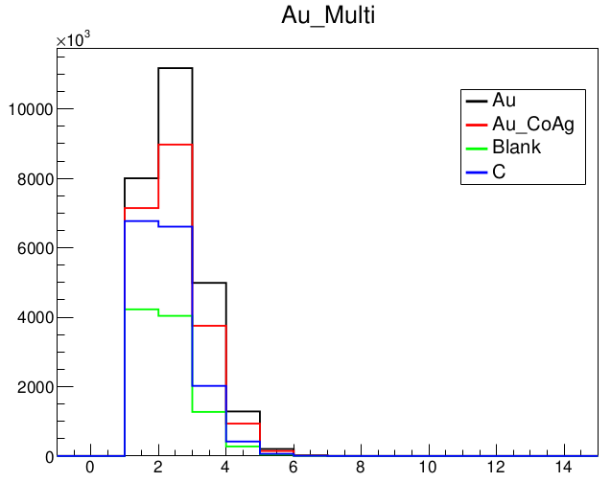
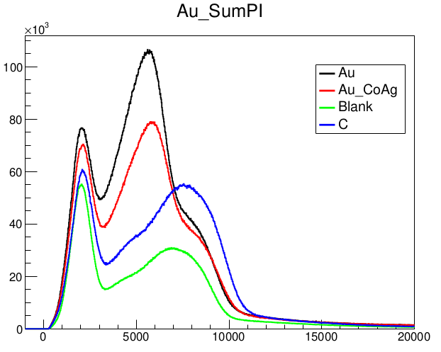
Au实验数据
Q-Value=6512.4keV
多重性
加和能谱

Slide 18
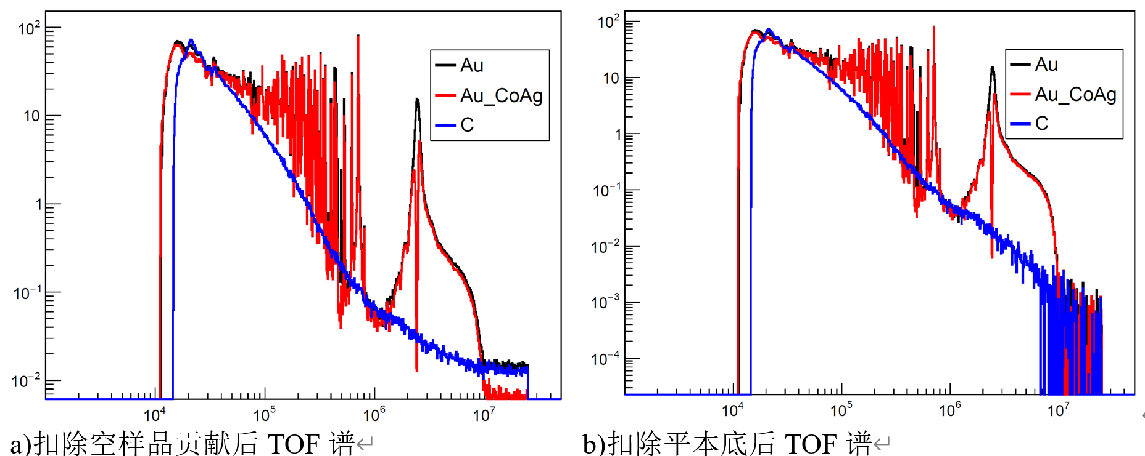
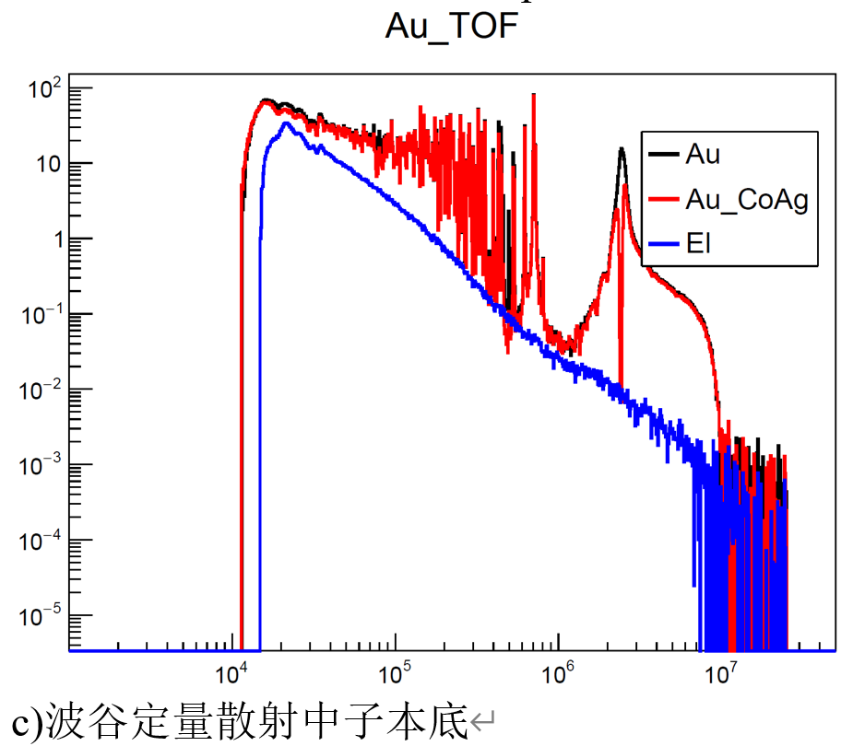
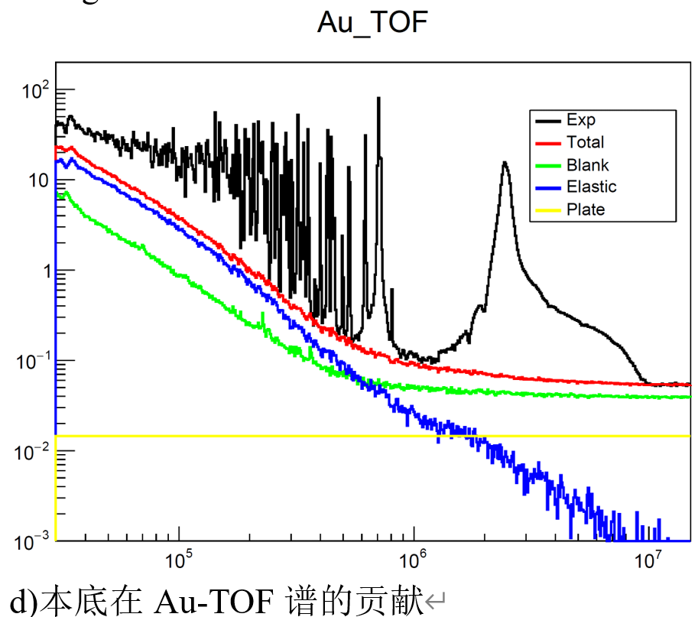
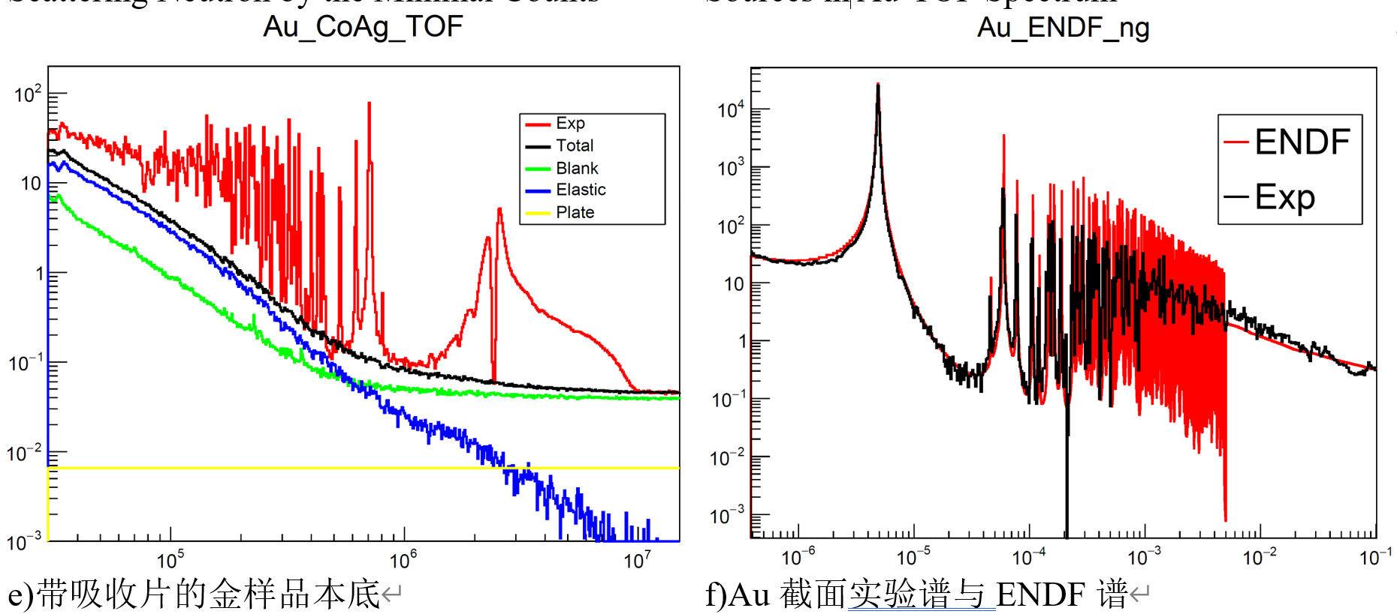
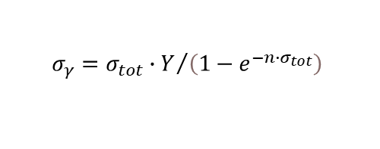
Au-吸收片定量法
$$σ_{γ}={σ_{tot}∙Y}/{\left(1−e^{−n∙σ_{tot}}\right)}$$

Slide 19
三. 年度进展
实验汇总
GTAF装置性能
部分结果展实
实验方法探索
Notes:
研究背景
主要研究内容
研究方案及进度安排
预期达到的目标和预期创新点
预计研究过程中可能遇到的困难和需解决的关键问题及解决的措施
为完成课题已具备和所需的条件及经费
当前进展

Slide 20
2023下-2024上 年度实验介绍
序号 | 实验名称 | 开始时间 | 结束时间 | 负责人 | 备注
202302M02 | GTAF快中子能区获取模式研究 | 2023/9/28 | 2023/9/30 | 内部-吴鸿毅 | GDDAQ
GTAF装置探测器更新
202302M22 | 新一代公用电子学与GTAF装置的在束联合调试 | 2023/11/30 | 2023/12/3 | 内部-栾广源
202302R30 | GTAF装置（n, γ）截面测量实验 | 2024/1/9 | 2024/1/20 |  | 实验本底研究
202302R31 | （n, g）angular distribution asymmetry(A_LH) measurement of p-wave resonances on ¹³⁹La and ¹²⁷I | 2024/1/20 | 2024/2/3 | W. M. Snow, 张墨凡 | NOPTREX
202401R04 | 铼的（n, γ）反应截面测量研究 | 2024/3/12 | 2024/3/23 | 贺国珠 | Re
202401M06 | GTAF装置在束实验 | 2024/3/23 | 2024/4/1 | 内部 | Xe
202401R23 | ²³⁵U（n, γ）反应截面测量 | 2024/7/11 | 2024/7/17 | 栾广源 | 电离室联合实验
202401M24 | GTAF装置在束实验-2 | 2024/7/17 | 2024/7/21 | 内部 | 新管道测试

Slide 21
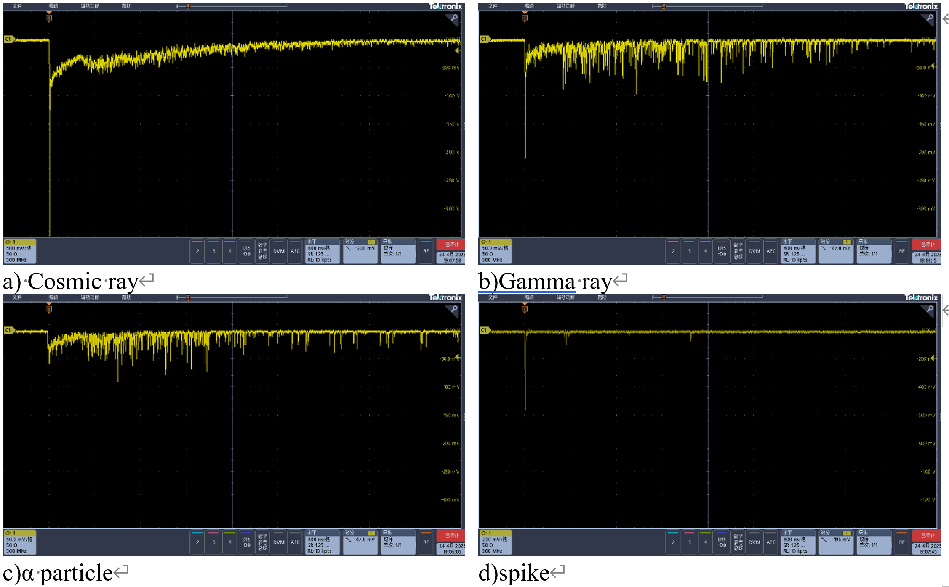
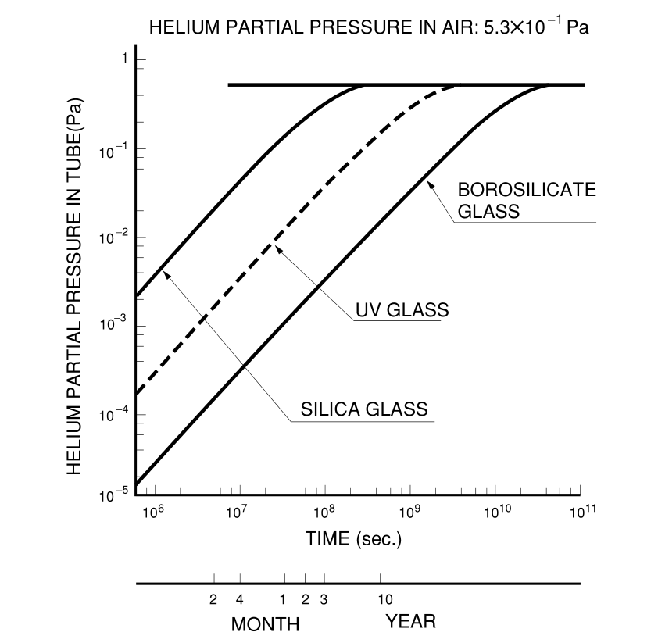
GTAF装置探测器更新前
Afterpulses
Caused by He
Notes:
Typical signal of GTAF-II recorded by the oscilloscope

Slide 22
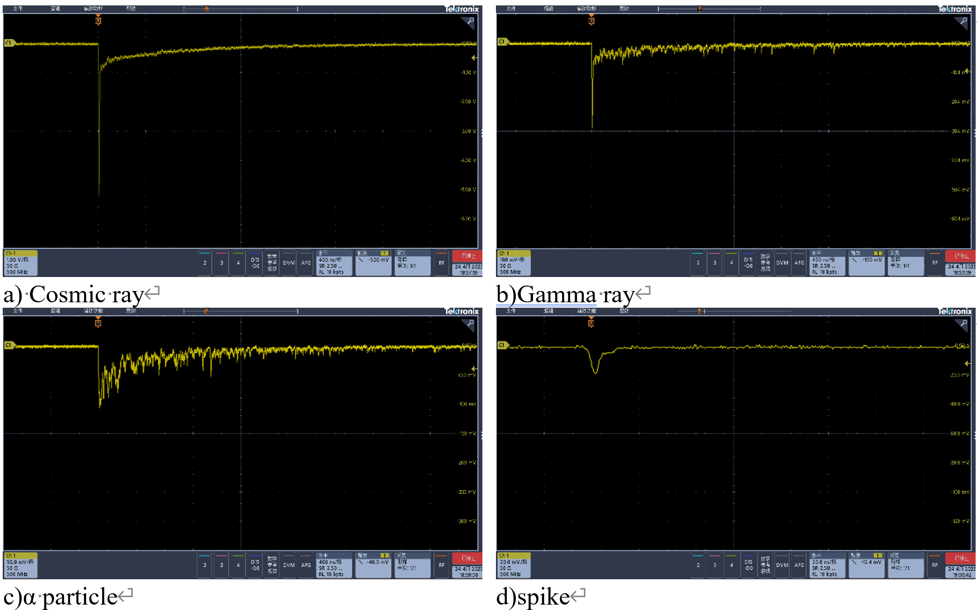
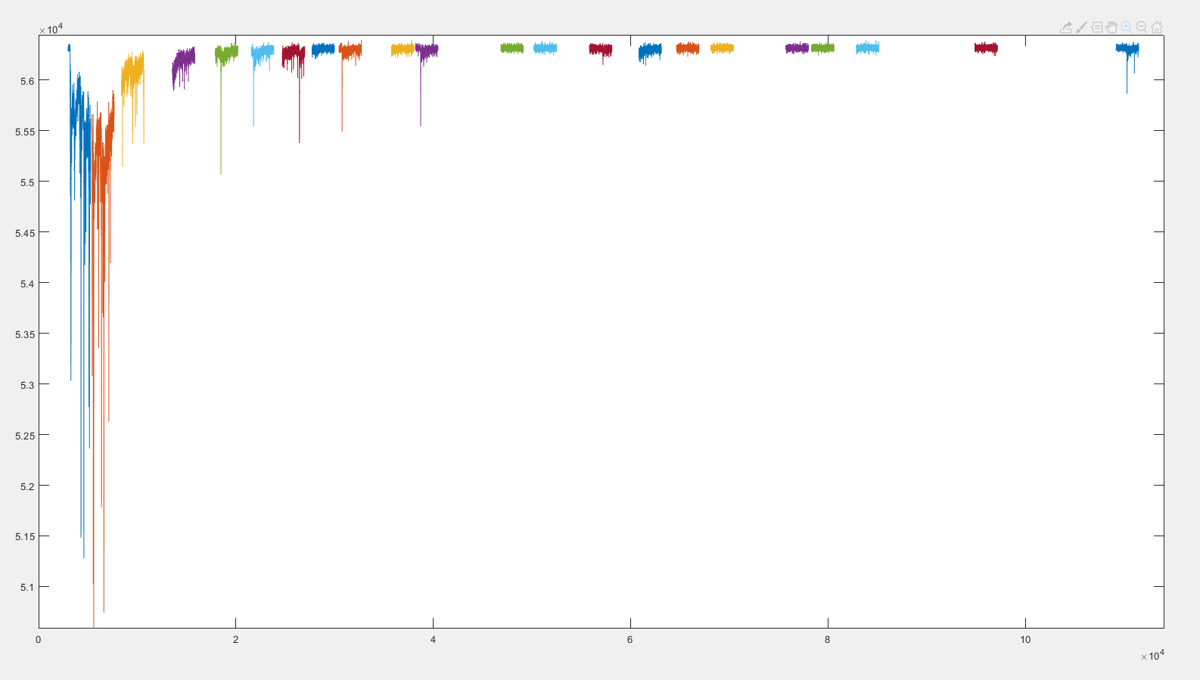
GTAF装置探测器更新后
GTAF单路探测器信号，全局符合模式，新公用电子学（调试中）
信号的优化降低了在线处理的压力，有助于解信号堆积，提升测量能量上限
Notes:
Good signal of GTAF-II recorded by the oscilloscope

Slide 23
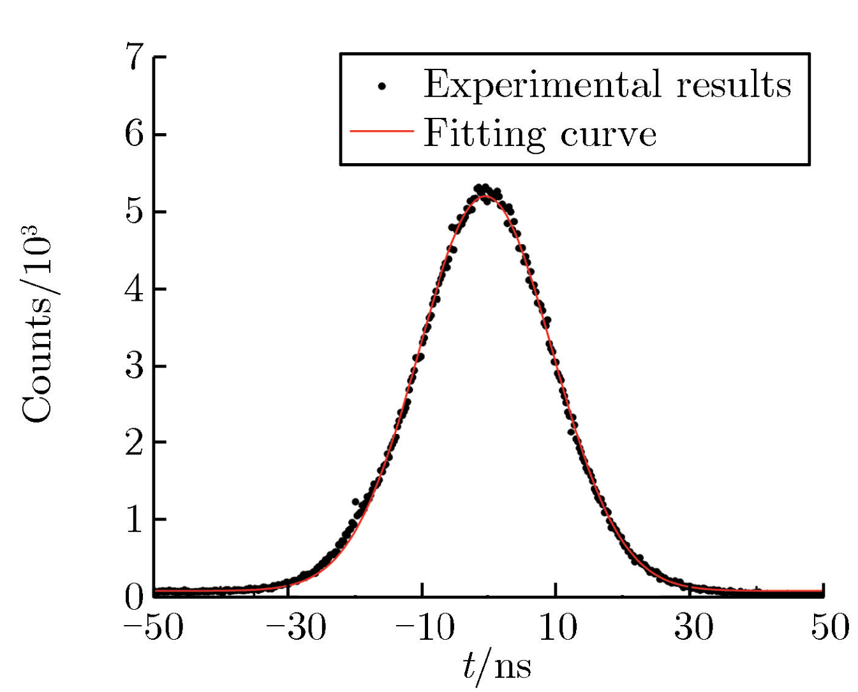
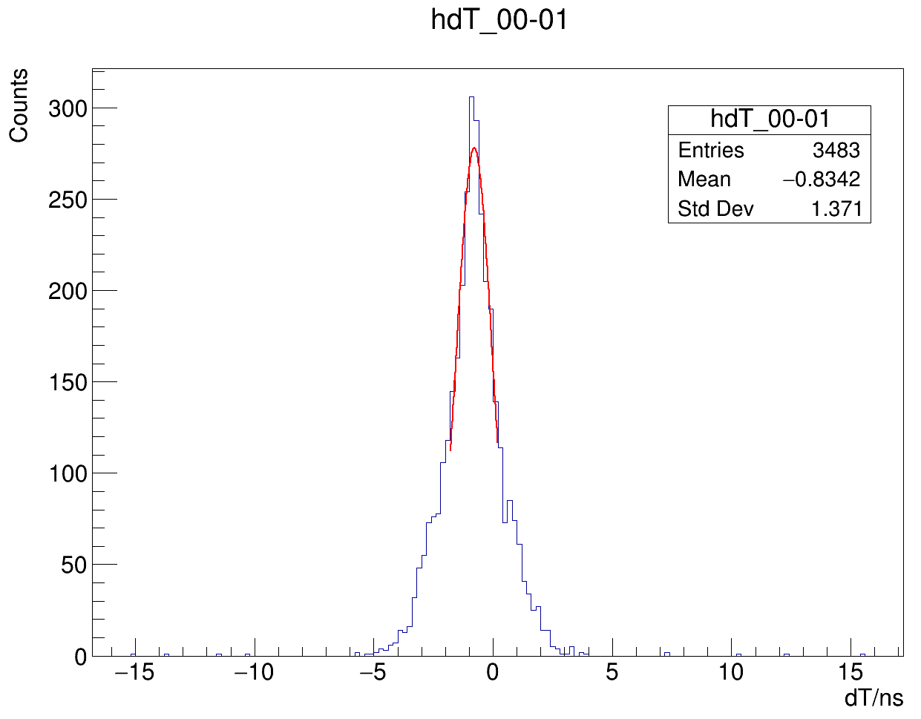
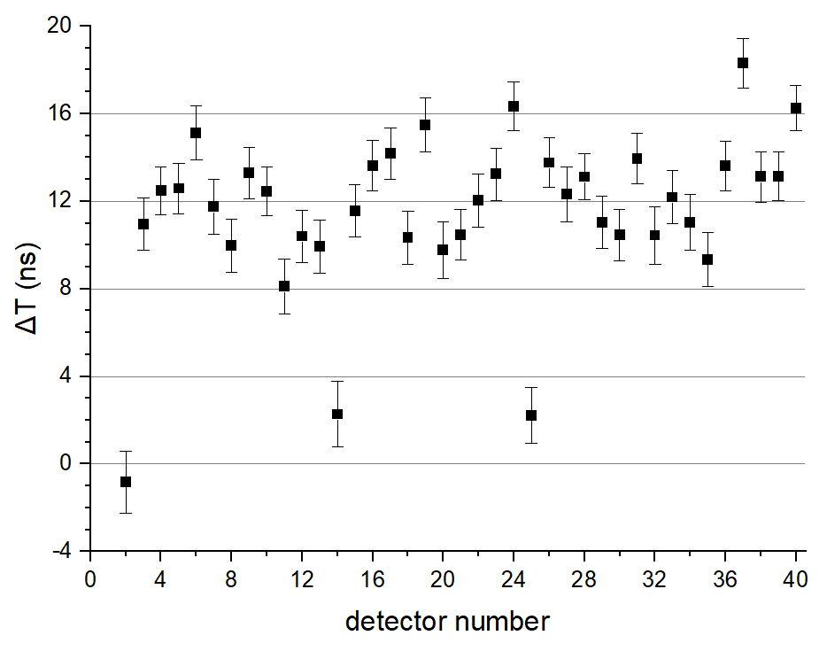
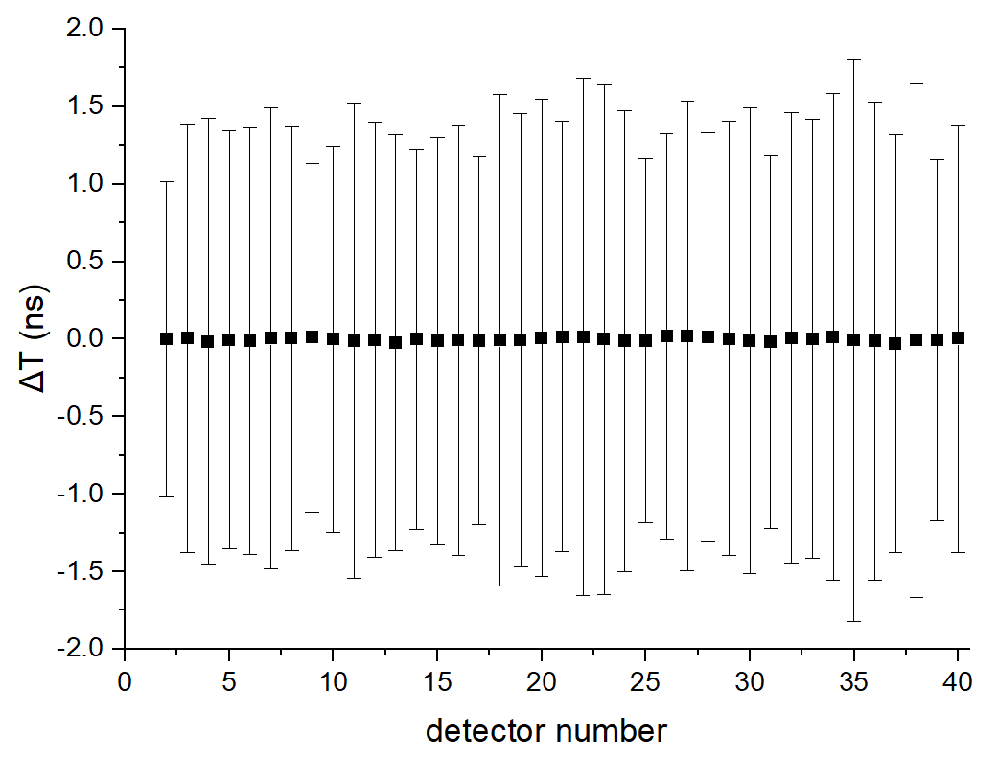
GTAF-II time resolution（⁶⁰Co cascade gamma rays）
Total time
resolution
Relative time
Resolution of two detector
：
有助于降低符合窗，提升测量能量上限
所有探测器之间的时间差平均值已经调整到0.1ns以内，所有探测器之间级联γ射线信号时间差的分布集中在±2ns以内
Before correction
After correction：

Slide 24
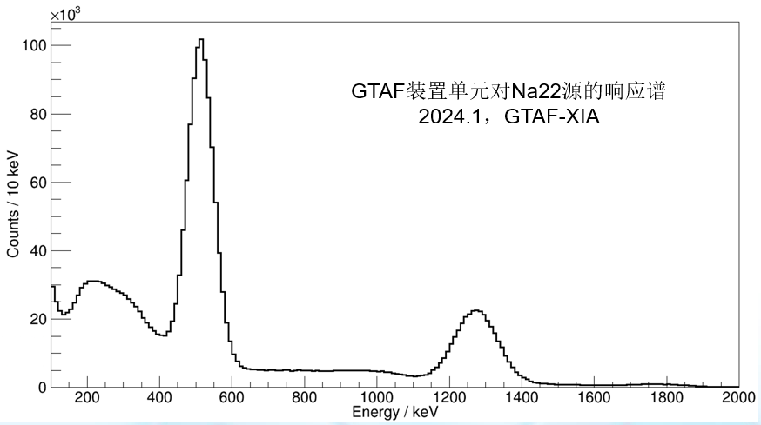
装置性能-探测单元的能量分辨率
GTAF探测器能量分辨
²²Na源
FHWM: 12~16%@511 keV
未来GTAF装置主要在春节前后进行集中实验，每年下半年度实验前重新封装，
确保装置处于较好的状态

Slide 25
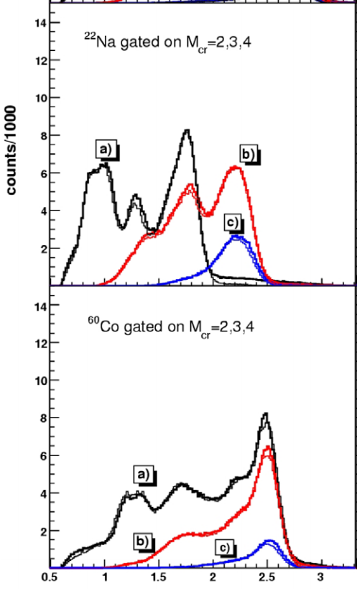
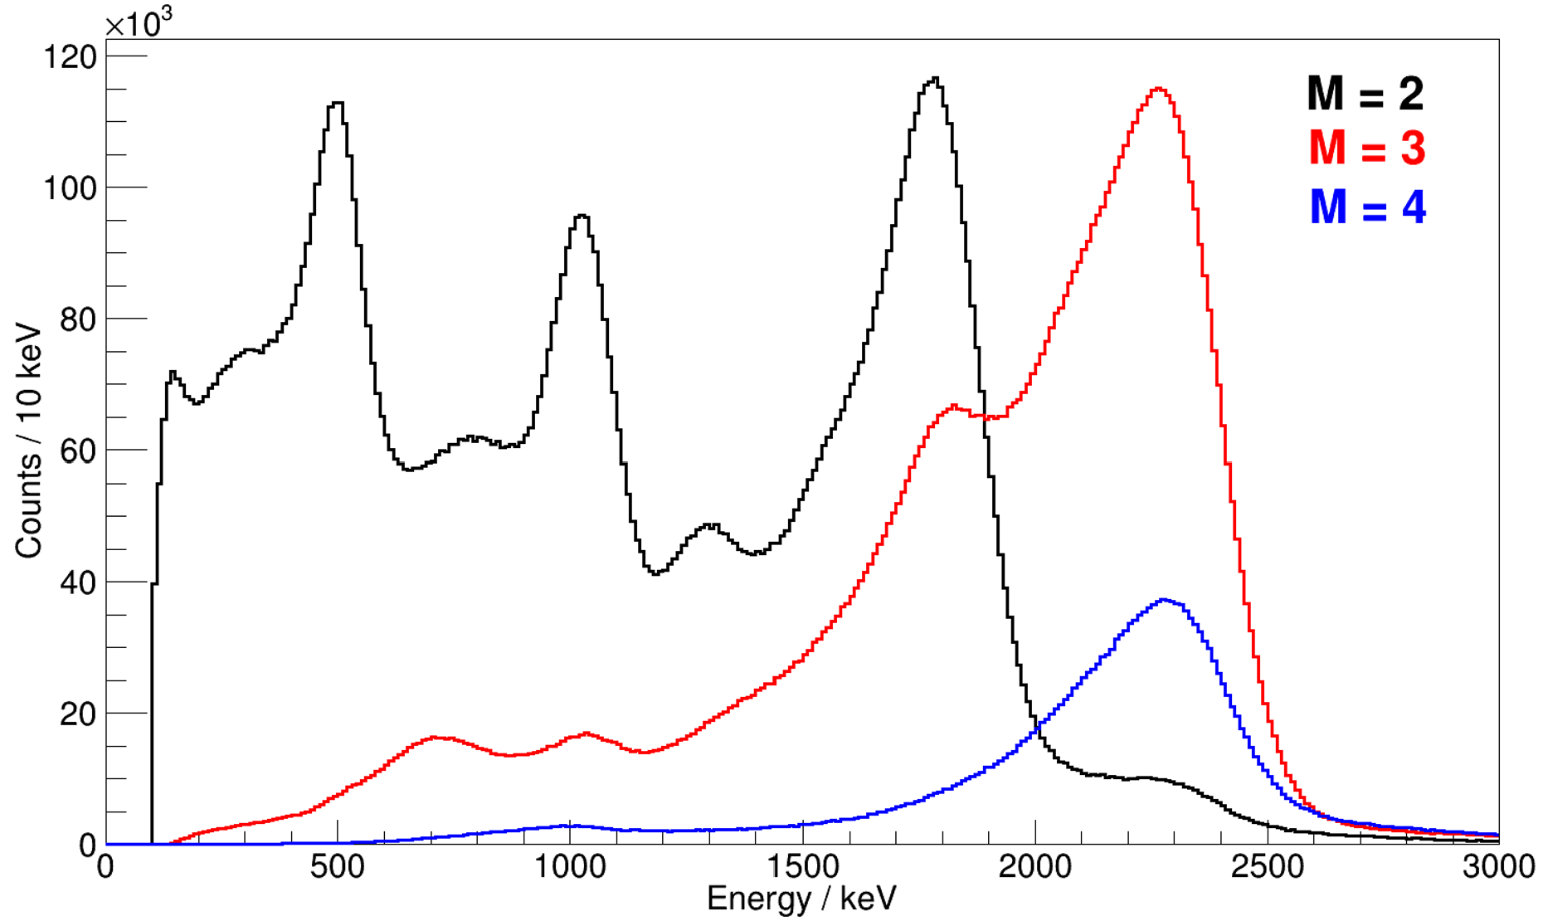
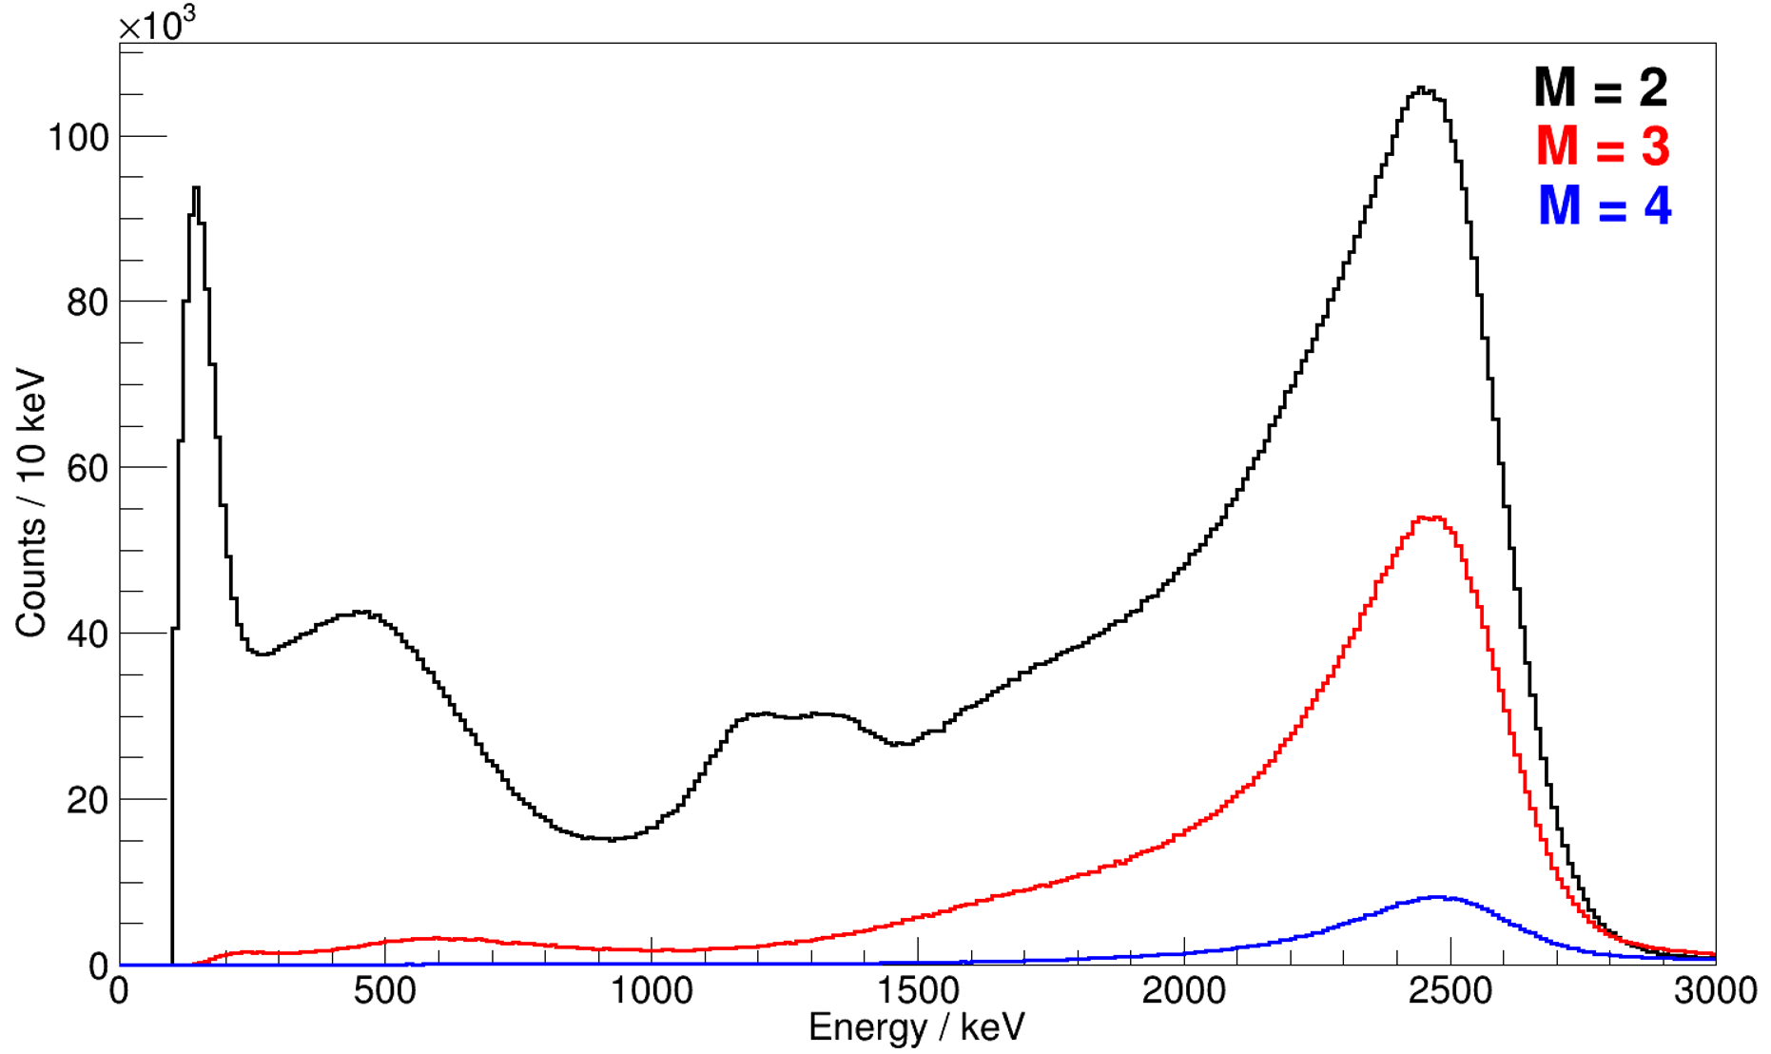
装置性能 - ²²Na, ⁶⁰Co源的加和能谱
²²Na
Preliminary
达到国际同等水平
⁶⁰Co
Preliminary
Nucl. Instr. and Meth. in Phys. Res. B 261 (2007) 1117–1121
Notes:
Cobalt \sodium

Slide 26
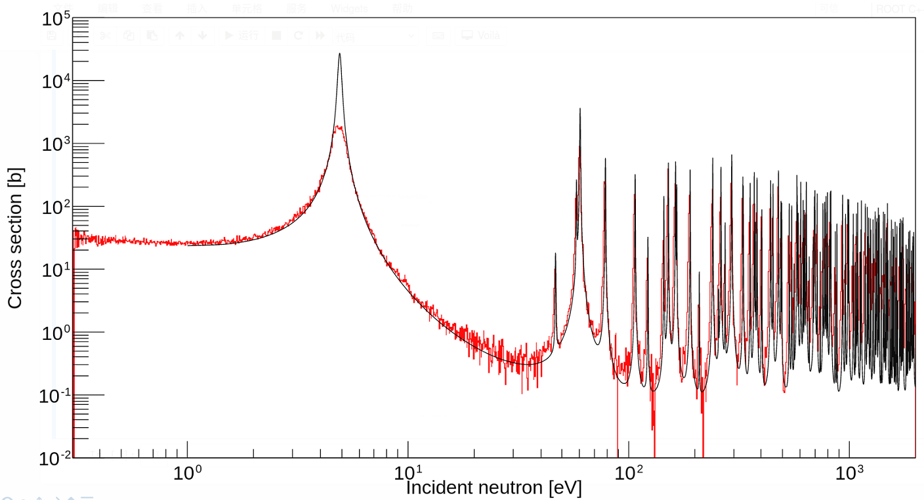

Yield by GTAF
ENDF/B-8
Au 97 um
部分结果展示
Preliminary
1. Au(n, γ) 反应截面
通过不同厚度的样品组合，实现对共振区的测量，有望为金的标准截面评价提高新的实验数据。
Yield by GTAF
ENDF/B-8
Au 5 um
Preliminary
数据源自本底研究实验，张奇玮、栾广源、吴鸿毅等

Slide 27


部分结果展示
数据源自NOPTREX实验，Mike Snow，张墨凡
2. 通过加和能区分同位素共振峰：^{nat}La：E_{sum}-E_{n}二维关联图
4MeV<E_{sum}<6MeV
8MeV<E_{sum}<10MeV
Counts
Preliminary
Preliminary
Neutron Energy
eV
Q-value of ¹³⁹La(n,γ)： 5161.0keV
Q-value of ¹³⁸La(n,γ)： 8780.3keV
左图是^{nat}La的伽马加和能相对于中子能量的二维图，可以通过伽马加和能区分来自¹³⁸La和¹³⁹La的共振峰
Notes:
能量
平均多重性

Slide 28




部分结果展示：3.Nb-93初步结果
数据源自GTAF装置在束实验，张奇玮、吴鸿毅、栾广源、罗淏天等
Yield by GTAF
ENDF/B-8
Preliminary
Preliminary
γ多重性分布、自旋、宇称指认
Yield by GTAF
ENDF/B-8
Preliminary
Preliminary

Slide 29

部分结果展示：4. 澄清I的共振峰分歧
Yield by GTAF (NaI )
ENDF/B-8
TENDL
数据源自NOPTREX实验，Mike Snow，张墨凡
Preliminary
GTAF的实验数据支持JEFF、JENDL和TENDL

Slide 30




¹⁸⁵Re(94.8%)
~100mg，~20h
Yield by GTAF
ENDF/B-8
部分结果展示：5. 支持微量样品
Preliminary
GTAF装置在束实验
¹⁸⁷Re(99.6%)
~100mg，~20h
Yield by GTAF
ENDF/B-8
铼-187样品
铼-185样品
Preliminary
样品（丰度） | 质量厚度/(mg·mm⁻²) | 样品直径/mm
¹⁸⁵Re(94.8%) | 0.198 | 25
¹⁸⁷Re(99.6%) | 0.187 | 25
数据源自Re(n, γ)实验，贺国珠、王晓宇等

Slide 31


实验方法的探索
1、气体元素、核素样品实验：
制备了Xe系列同位素样品，策划开展对Xe元素及各同位素（n,γ）截面的系统研究
2、裂变核素的气体电离室联合实验：
针对GTAF装置研制了小型气体电离室，并开展了在束实验测试
24-25年度重点工作
新真空管道：
1、中间断开，便于样品、电离室的安装；
2、铝束窗，0.1mm，0.2mm，0.5mm厚度
3、多段设计，便于改进；
电离室：
薄外壳设计，降低本底

Slide 32



¹²⁶Xe(n, γ) Yield by GTAF
^{124、126、128}Xe（n, γ）初步测量结果
¹²⁴Xe(n, γ) Yield by GTAF
¹²⁸Xe(n, γ) Yield by GTAF
首次得到Xe同位素的（n, γ）实验数据；
统计不足，需要增加实验时间；
测量结果与评价结果分歧较大，需要对天然Xe及其同位素进行系统测量，排除杂质干扰

Slide 33




²³⁵U(n, γ)的气体电离室联合实验
数据分析中
新管道及其本底测量实验（内部）
²³⁵U气体电离室
安装中子吸收体
²³⁵U气体电离室信号随中子能量随En的分布

Slide 34
GTAF装置小结
  GTAF(Gamma Total Absorption Facility)伽马全吸收装置由中国原子能科学研究院建立，目前由GTAF装置管理组运行
  瞬发伽马测量与中子飞行时间方法结合
  通过级联伽马符合测量，可以获得多重性和级联伽马总能量，进行精确的（n, γ）事件测量和本底扣除
  装置性能达到国际同等水平
  精确的（n, γ）截面测量
  共振峰自旋宇称指认
  支持微量样品、低截面样品、气体样品、裂变核素
目前已经开放合作，欢迎各位老师联系合作事宜！
GTAF装置管理组联系人：栾广源（lgyciae@hotmail.com）
蒋 伟（jiangwei@ihep.ac.cn）

Slide 35
相关成果
论文：
（1）张奇玮*,栾广源,贺国珠,等. Gamma全吸收型BaF₂探测装置中子屏蔽体与吸收体的研究.原子核物理评论,2020, 37(3): 771-776.
（2）张奇玮*,贺国珠,栾广源,等. 基于HI-13串列加速器的中子俘获反应截面测量方法的研究.强激光与粒子束,2021, 33(4): 0440.
（3）张奇玮,栾广源*,任杰,等. 基于CSNS反角白光中子源的中子俘获反应截面测量技术研究,物理学报,2021,70(22):222801.
（4）张奇玮*,栾广源,郭明伟,等. 基于白光中子源的γ全吸收型探测装置的性能测试.现代应用物理,2021,12(4): 040401.
（5）栾广源,任杰,张奇玮*,等. γ全吸收型探测装置探测效率的实验与模拟.同位素,2022,35(4): 273-280.
（6）罗淏天,张奇玮*,栾广源,等. 基于白光中子源的¹⁹⁷Au中子辐射俘获截面测量及共振参数分析.物理学报,2024,73(7):072801.
专利：
（1）一种鉴别氟化钡探测器中Alpha粒子和Gamma射线的方法:CN 117741721 A,实审阶段,公开日期2024.3.22
（2）一种提升氟化钡探测器中α和γ鉴别能力的新方法:CN 117741722 A,实审阶段,公开日期2024.3.22

Slide 36
汇报完毕，请批评指正

